Slide 1

Roteiros Turísticos de beja
Ricardo Zhou nº21130
Curso: Tecnologias Web e Dispositivos Móveis (TWDM)

Slide 2
Objetivo da aplicação
Mostrar os pontos de interesse;
Breve descrição de cada ponto;
Dar like e dislike;
Adicionar comentários;

Slide 3
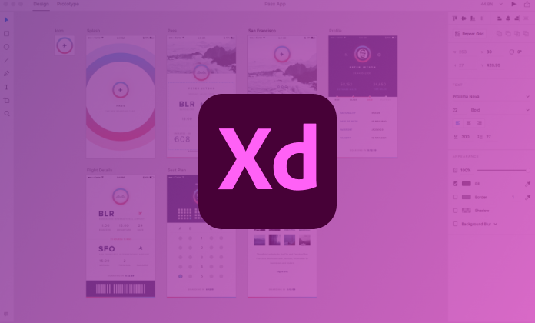


O que foi utilizado

Slide 4
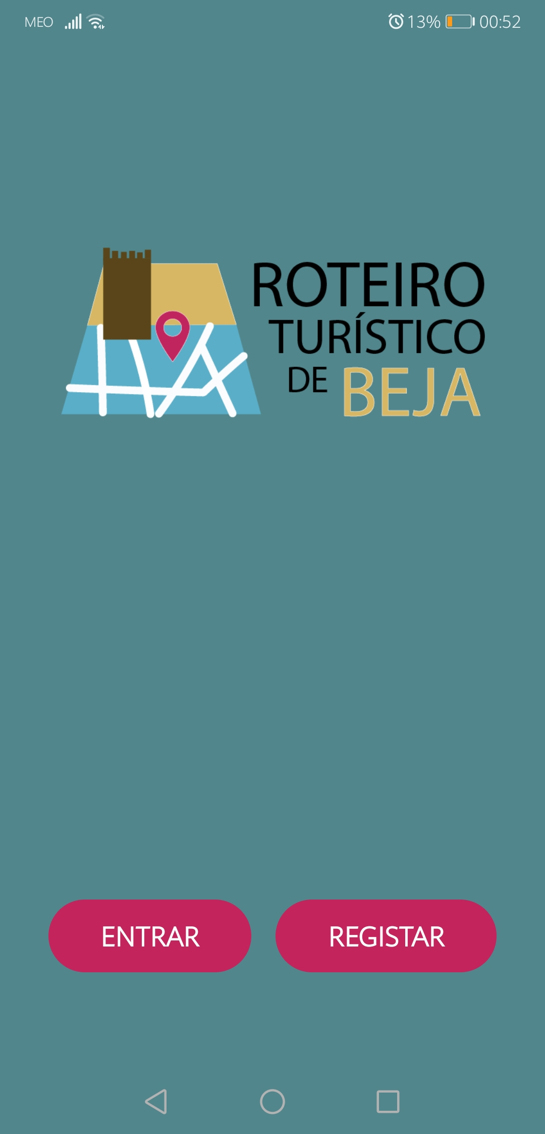
Ecrã inicial
Explicação;
Objetivo;

Slide 5
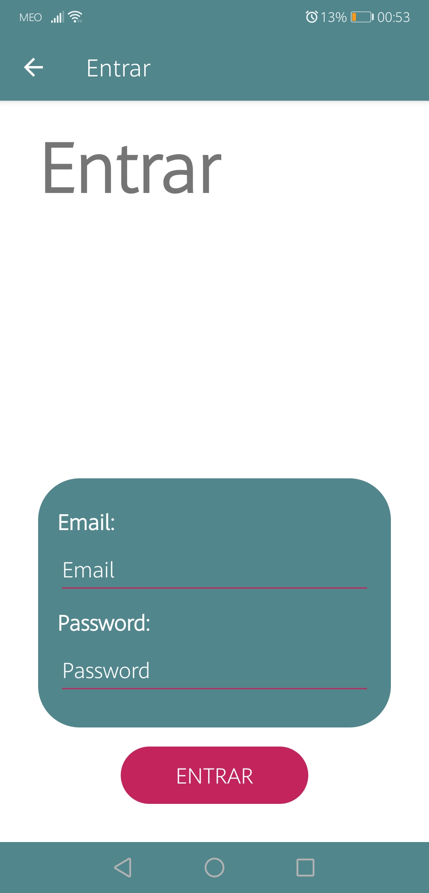
Login
O que faz

Slide 6
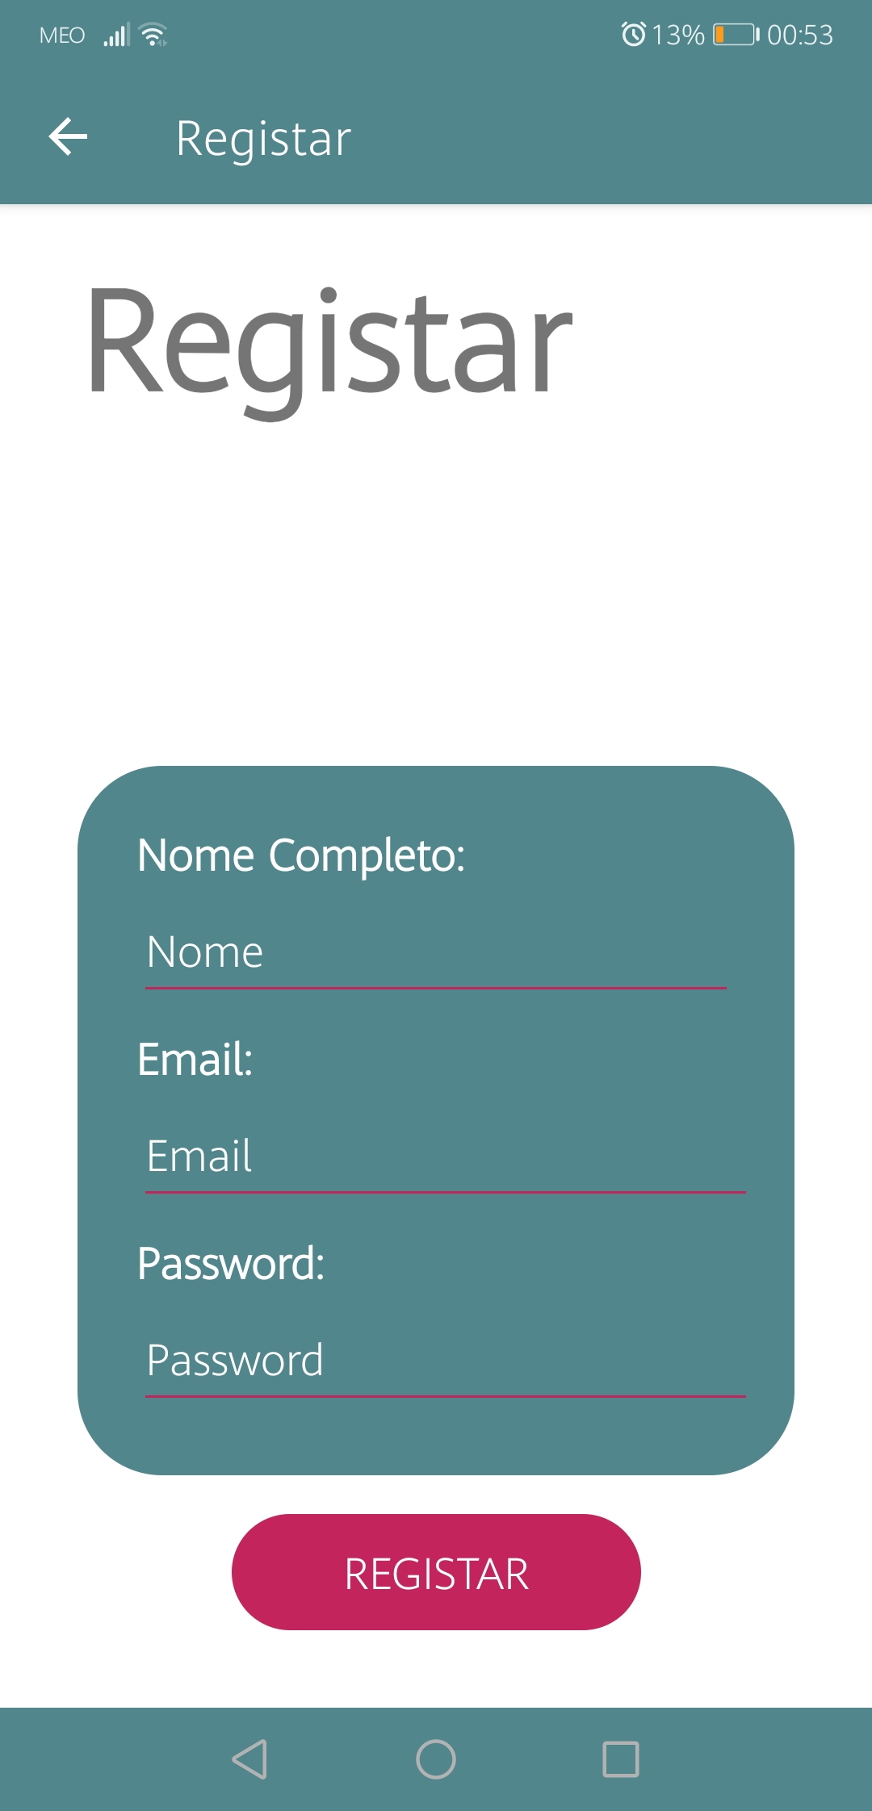
Registar
O que faz;

Slide 7
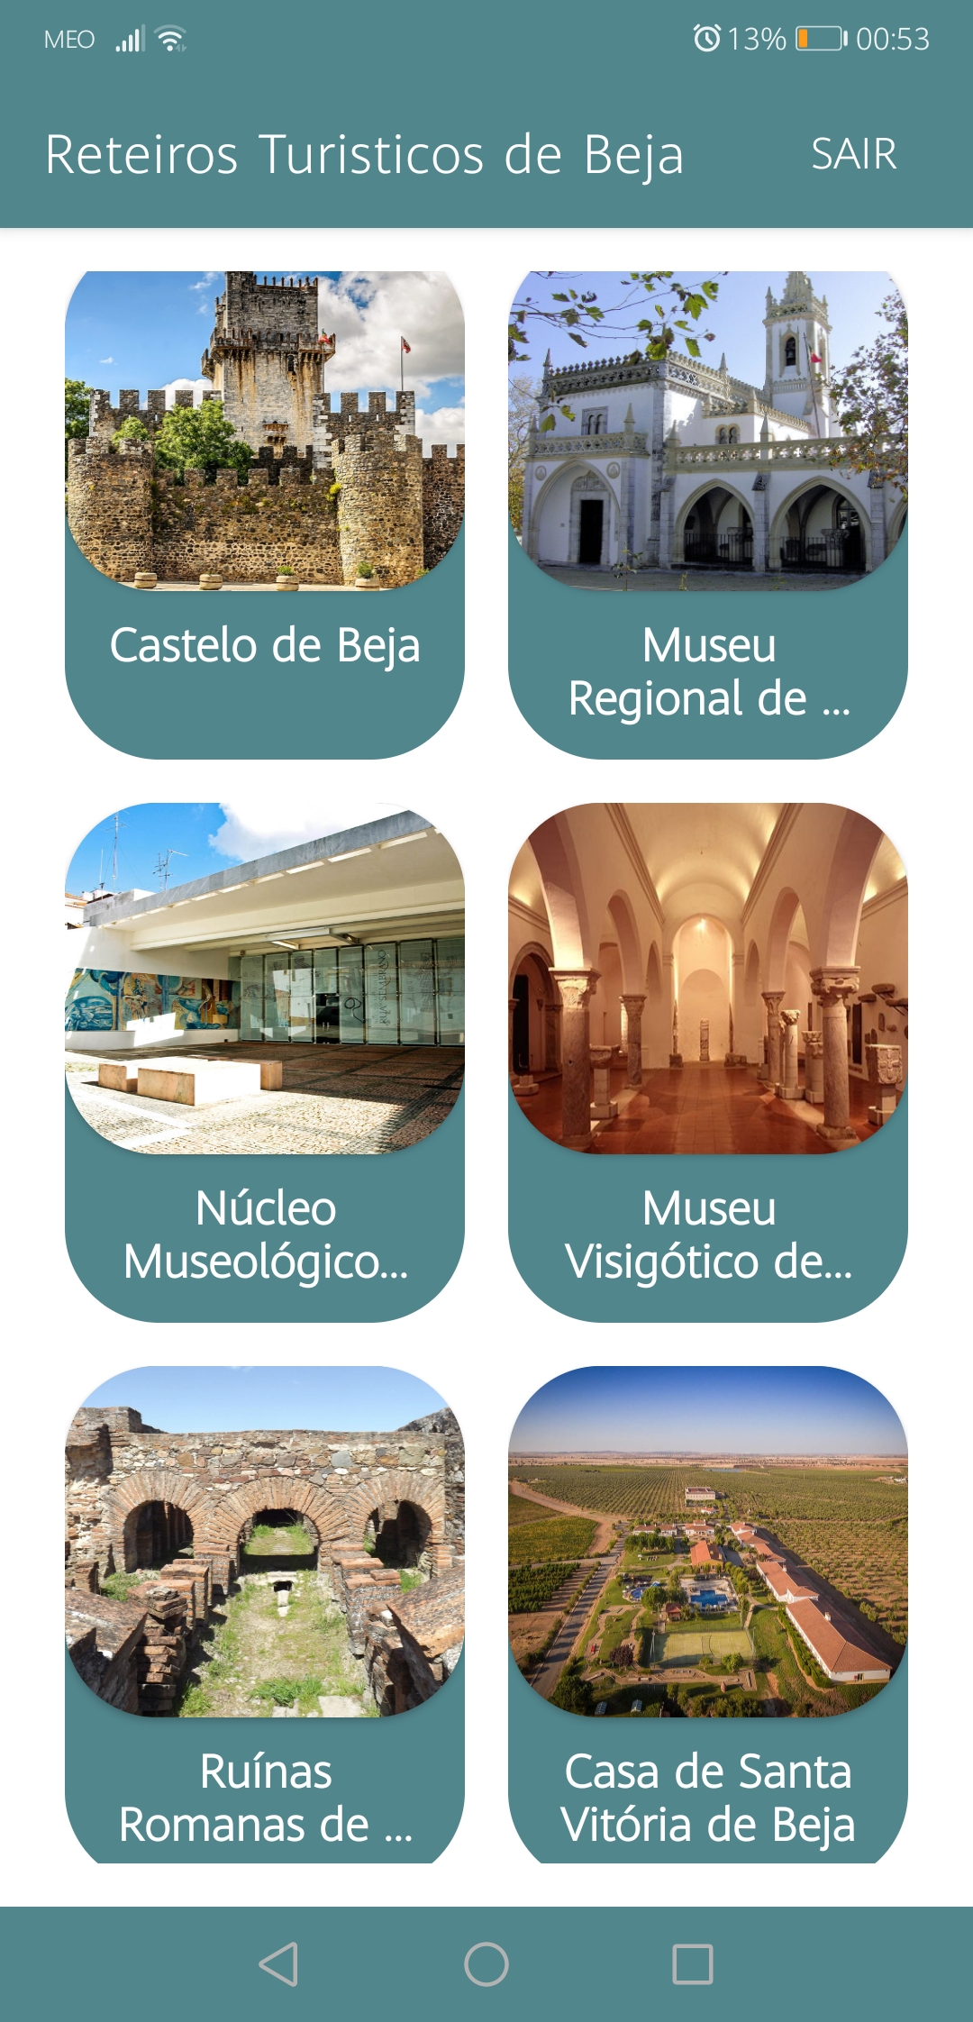
Menu inicial
O que faz;

Slide 8
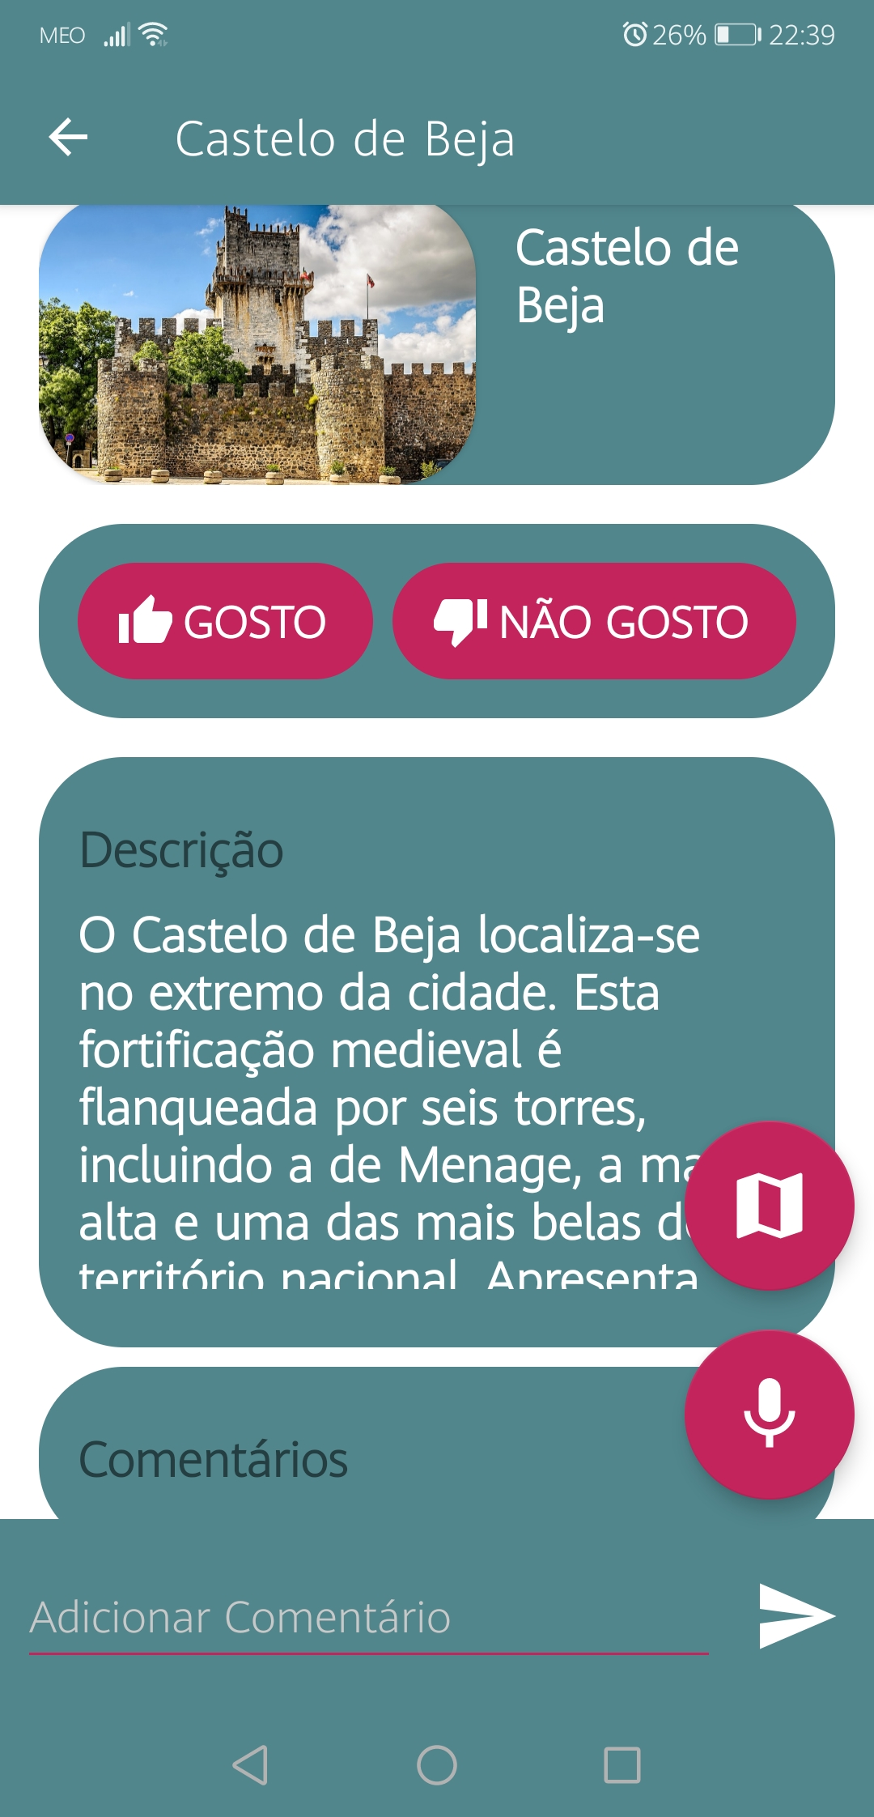
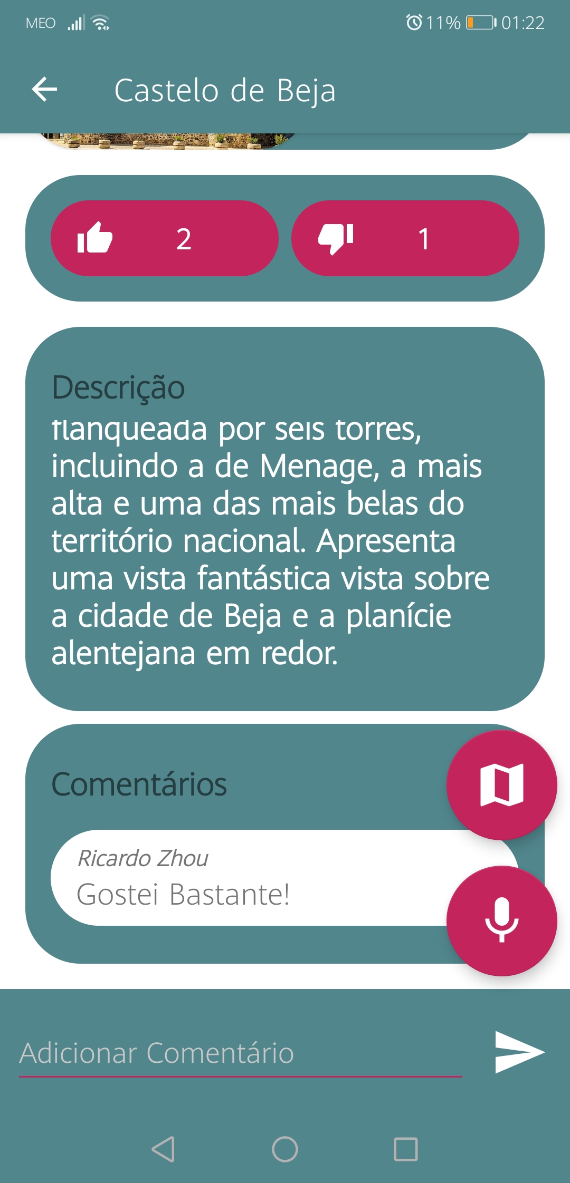
Ponto Turístico
O que faz;

